Slide 1
Module I- Environnement, écologie et biodiversité
Biodiversité
« La vie ne pourra jamais se résumer à des équations car elle fabrique trop d’inconnus ». (pascal PICQ 2005)

Slide 2
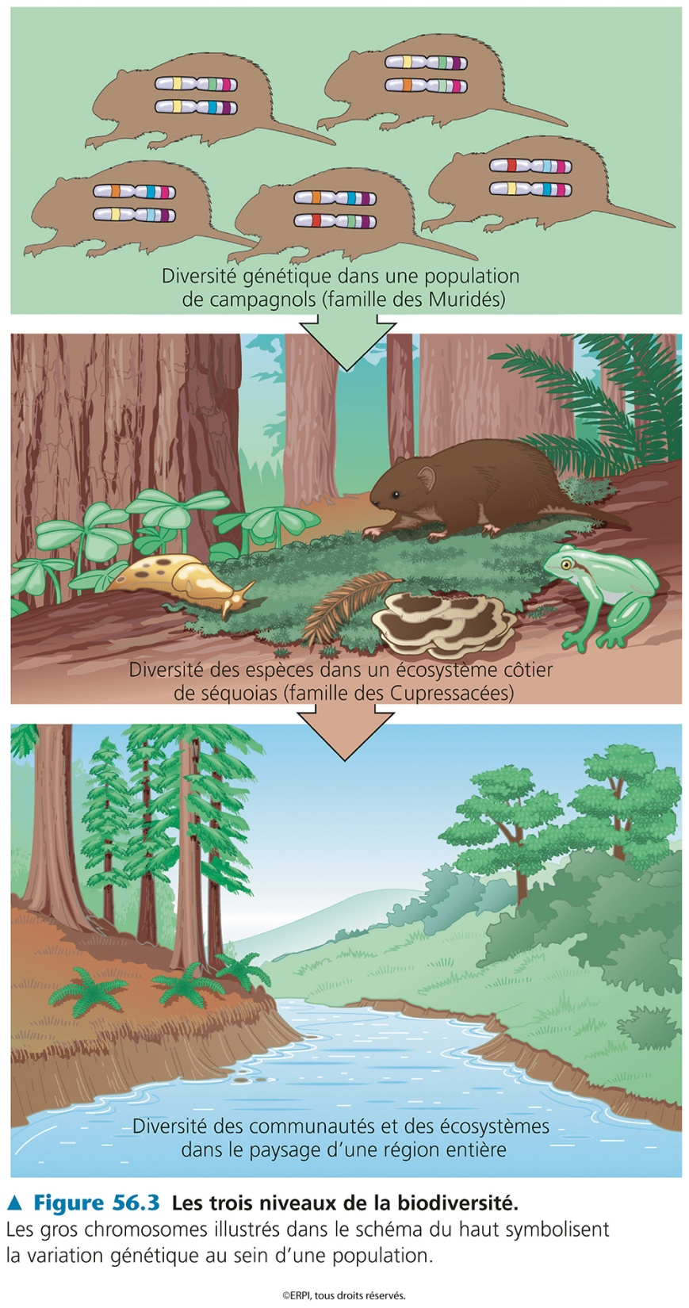
Les 3 niveaux de la biodiversité
Diversité génétique
Diversité spécifique
Diversité écosystémique

Slide 3
Biodiversité
Richesse d’espèces et son abondance relative
Utilisation d’indices de diversité

Slide 4
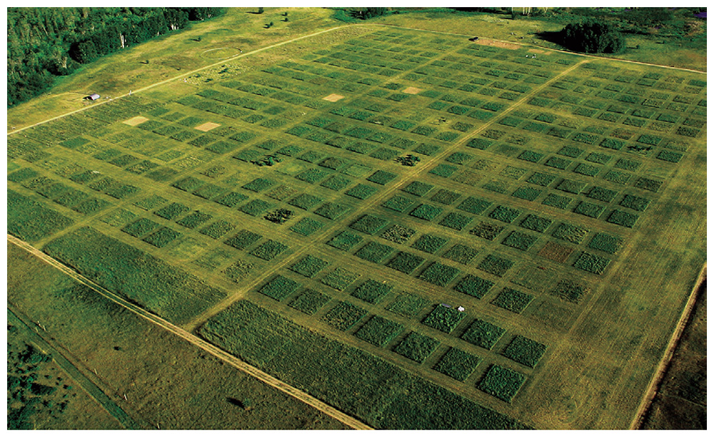
Rôles de la biodiversité
Figure 54.12 (Campbell et al. 2010)

Slide 5
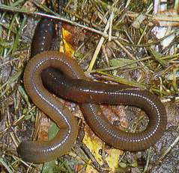
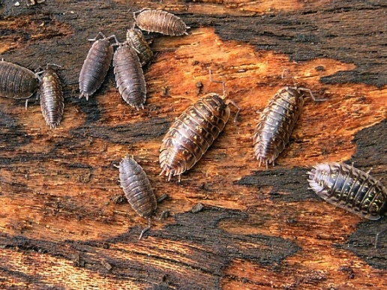
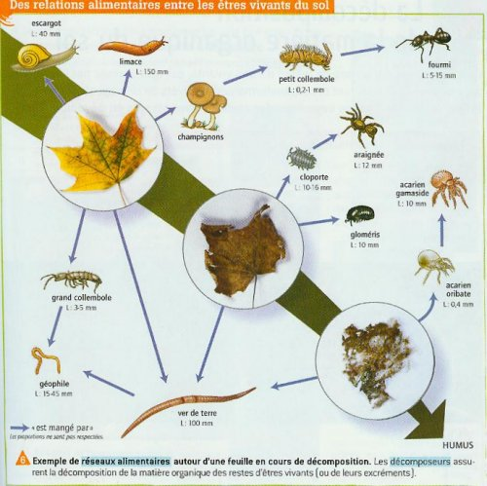
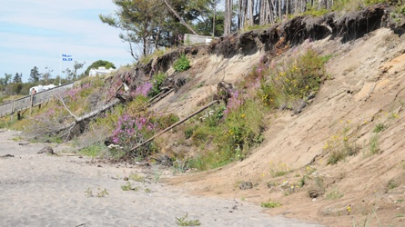
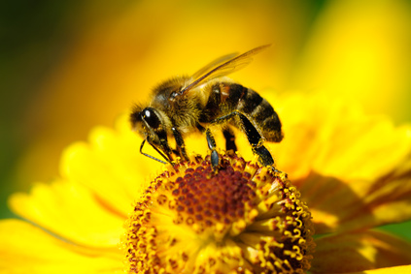
La biodiversité & les écoservices
↑ biodiversité
=
↑ fonctionnement des écosystèmes

Slide 6
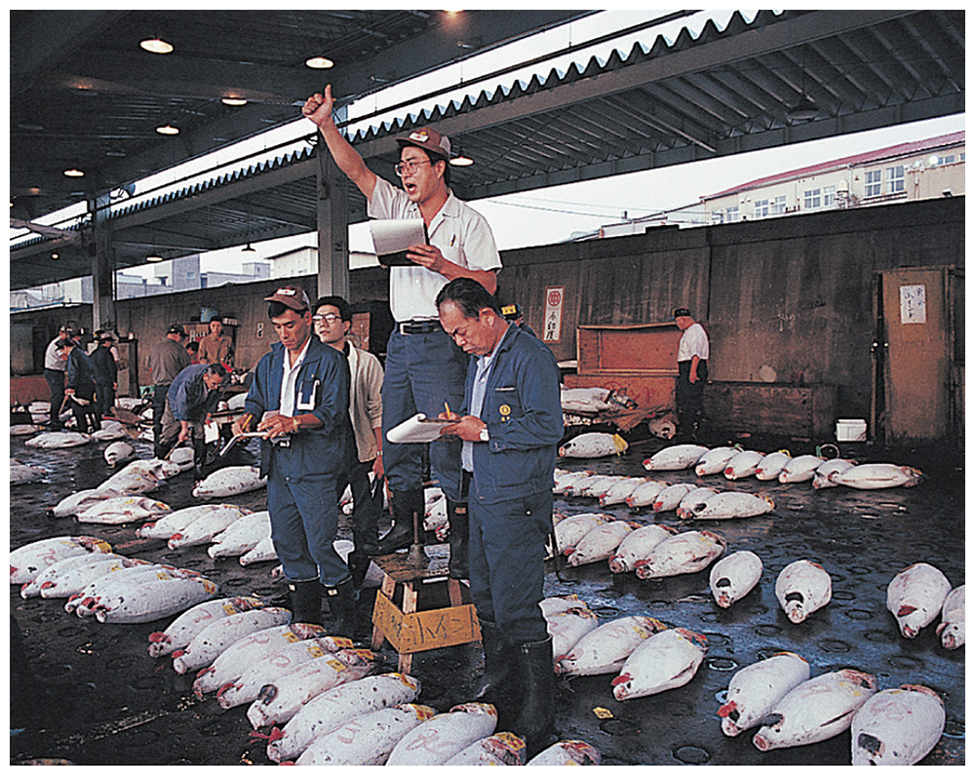
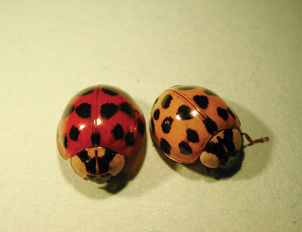
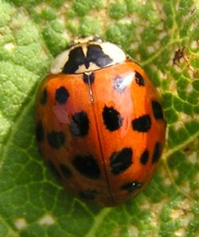
4 menaces de la biodiversité
Disparition d’habitats
Introduction d’espèces
Surexploitation
Les changements à l’échelle planétaire

Slide 7
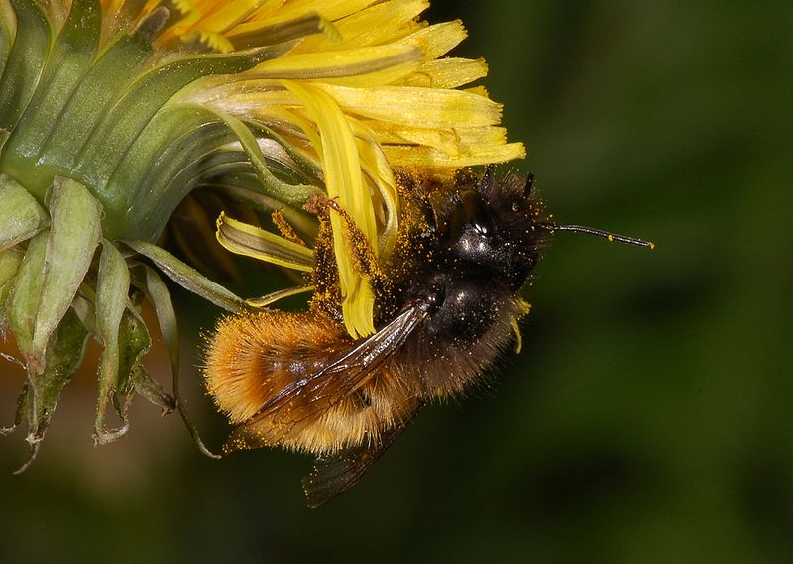
La disparition d’habitat et le concept d’espèce-clé
Une espèce qui a un effet disproportionné sur son environnement comparativement à ses effectifs ou à sa biomasse.

Slide 8
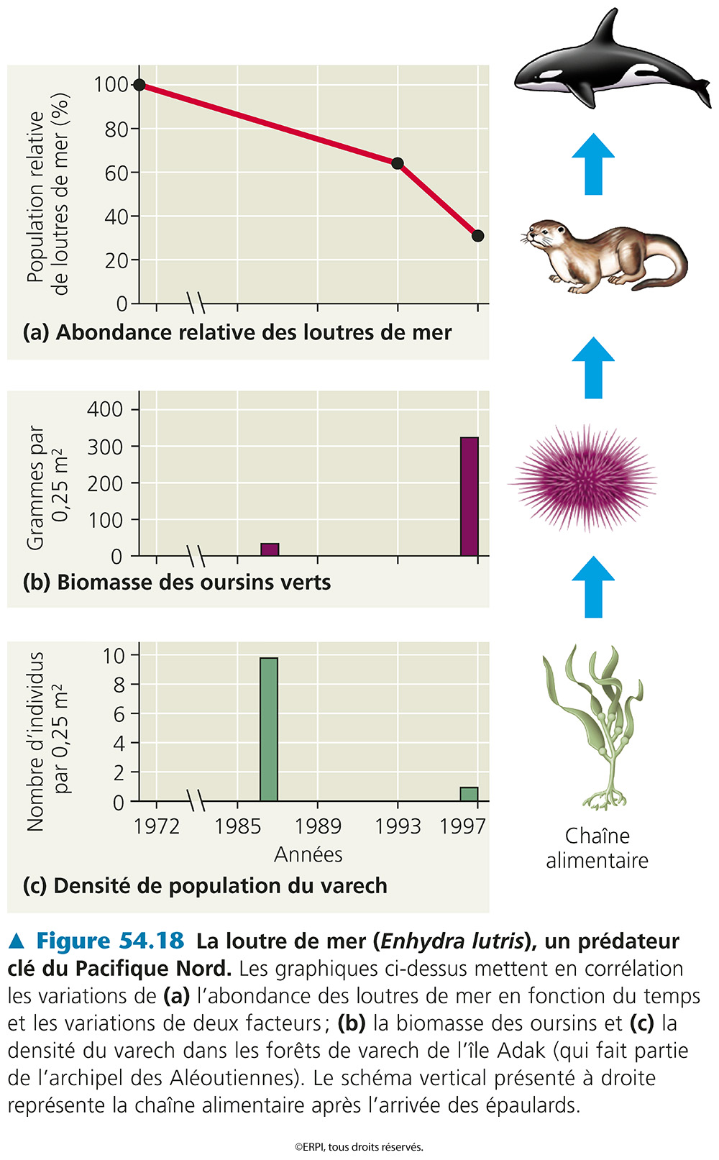
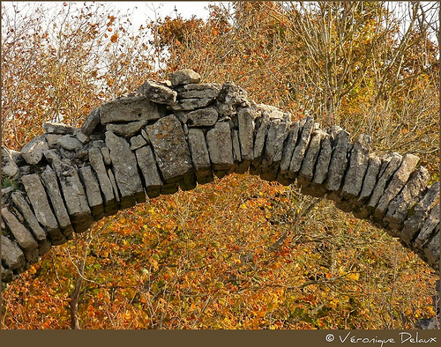
Prédateur clé

Slide 9
Introduction d’espèce et concept de niche écologique
Figure 54.3; p.1379

Slide 10
Caractéristiques d’une communauté susceptible de souffrir d’une nouvelle introduction d’espèce
faible diversité
absence de prédateurs des envahisseurs
absence d’équivalent écologique parmi les espèces natives
réseaux trophiques simples
perturbations anthropogéniques

Slide 11
Espèces envahissantes
une espèce vivante exotique qui devient un agent de perturbation « nuisible » à la biodiversité autochtone des écosystèmes naturels ou semi-naturels parmi lesquels elle s’est établie.
Les phénomènes d’invasion biologique considérés comme une des grandes causes de régression de la biodiversité.

Slide 12
Qu’est-ce qui la rend si nuisible pour les espèces indigènes?
Forte fécondité
Forte dispersion des larves
activité humaine + mode de transport naturelle des larve.
Contrairement aux moules d’eau douce du Qc =pas de stade parasitaire.

Slide 13
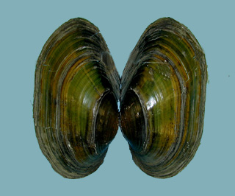
Les moules de la RMI Source: Annie Paquet, Dir. Expertise de la Faune, MRNF
Les trois plus abondantes
Elliptio de l’Est
Lampsile rayée
Anodonte de l’EST

Slide 14
Reproduction: cycle vital d’elliptio
Parasite d’un poisson-hôte spécifique
→ 9 mois
4. fixation
Juvénile
5. libération
Glochidies fixées
Aux branchies
1. sperme
2. fécondation
3. libération
Larves
«Glochidies»
→ qques jours
Juvénile
→ 12-20 ans
6. croissance
Adultes
→ 100 ans

Slide 15
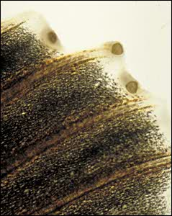
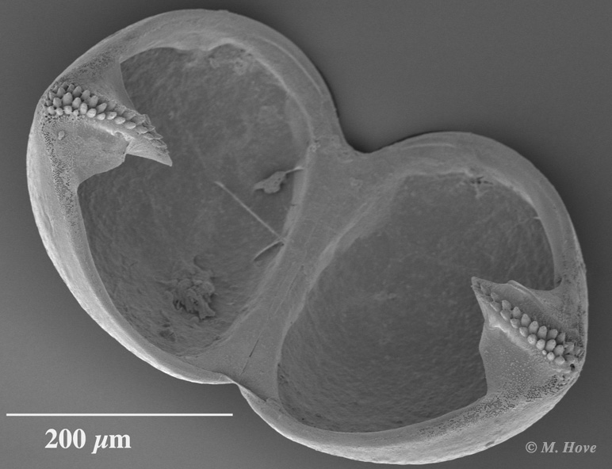
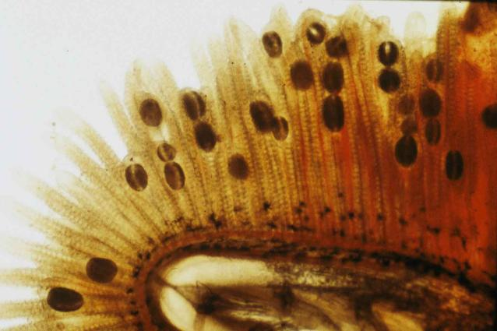
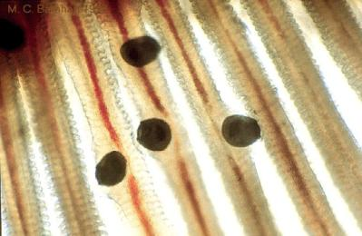
Stade parasitaire des glochidies
Glochidies munies
de crochets...
Fixées à une nageoire dorsale...
Ou à des branchies.

Slide 16
Stade parasitaire: Elliptio
Quel avantage?
Le stade parasitaire permet aux moules de se disperser

Slide 17
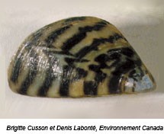
Cycle vital de la moule zébrée
Maturité sexuelle à 1 à 2 ans
Ovule
spermatozoïdes
3 à 5 jours
Larve ciliée (véligère)
Stade planctonique (voyage avec le courant)
2 à 4 semaines
Fixation de la larve sur un substrat et métamorphose
Vie benthique = filtration de la moule adulte

Slide 18
Qu’est-ce qui la rend si nuisible pour les espèces indigènes?
Forte fécondité
Forte dispersion des larves
activité humaine + mode de transport naturelle des larve.
Contrairement aux moules d’eau douce du Qc =pas de stade parasitaire.
Forte capacité de filtration
Compétition pour la nourriture
Clarification de l’eau donc ↓ qualité d’habitat pour les poissons

Slide 19
La filtration de l’eau
Elliptio de l’Est
H₂O
Siphon inhalent
Siphon exhalent
La moule s’enfouit à demie, la partie antérieure dans les sédiments
Puis elle expose ses siphons inhalent et exhalent pour filtrer l’eau.

Slide 20
Qu’est-ce qui la rend si nuisible pour les espèces indigènes?
Forte fécondité
Forte dispersion des larves
activité humaine + mode de transport naturelle des larve.
Contrairement aux moules d’eau douce du Qc =pas de stade parasitaire.
Forte capacité de filtration
Compétition pour la nourriture
Clarification de l’eau donc ↓ qualité d’habitat pour les poissons
Fixation aux substrats durs
Roches et autres mollusques

Slide 21
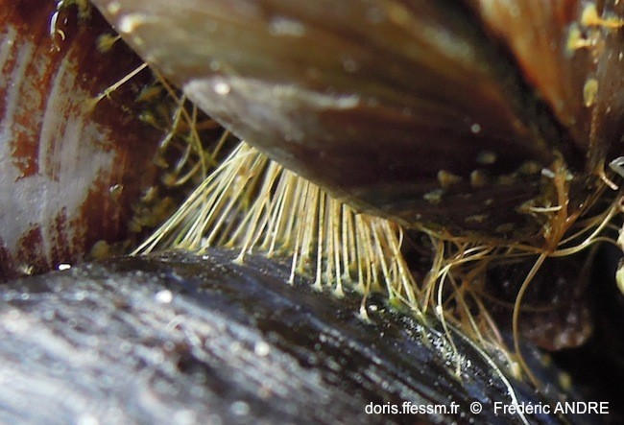
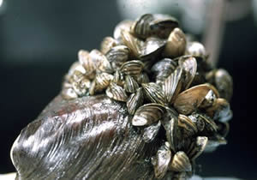
Fixation au substrat
Byssus

Slide 22
Qu’est-ce qui la rend si nuisible pour les espèces indigènes?
Forte fécondité
Forte dispersion des larves
activité humaine + mode de transport naturelle des larve.
Contrairement aux moules d’eau douce du Qc =pas de stade parasitaire.
Forte capacité de filtration
Compétition pour la nourriture
Clarification de l’eau donc ↓ qualité d’habitat pour les poissons
Fixation aux substrats durs
Roches et autres mollusques
Tolérance à la pollution de l’eau
Bioindicateurs importants

Slide 23
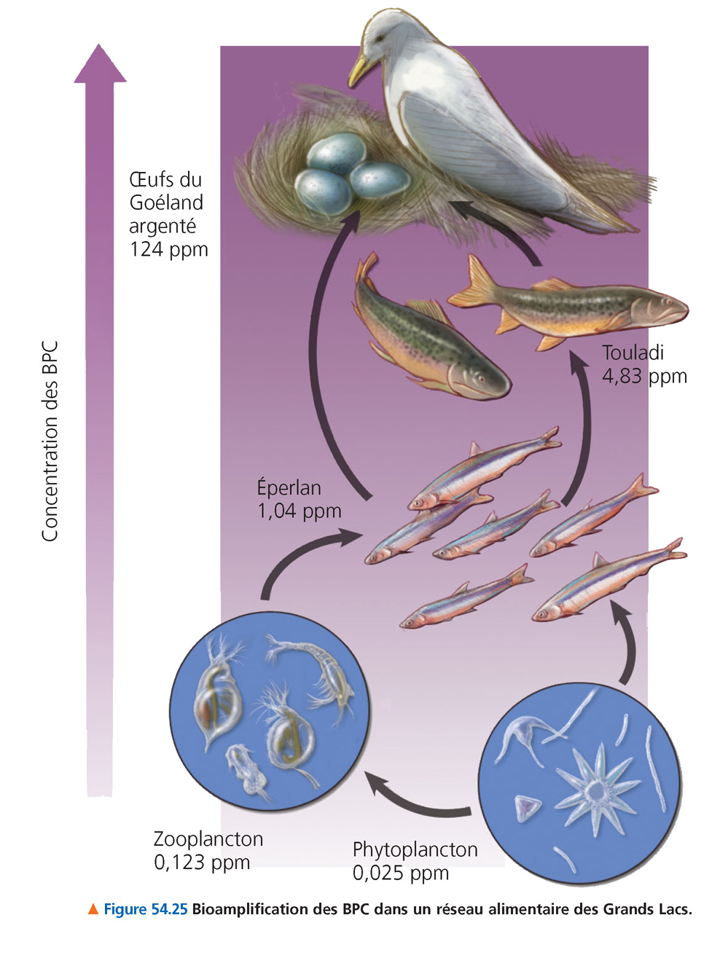
Qu’est-ce que la bioamplification
Substances « toxiques » dans l’environnement
Absorption + métabolisme par les organismes
Rejet et ACCUMULATION dans les tissus
↑ des toxines à chaque niveau
Pourquoi ?
Notes:
Méthylation du mercure.

Slide 24
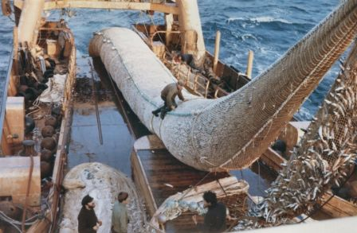
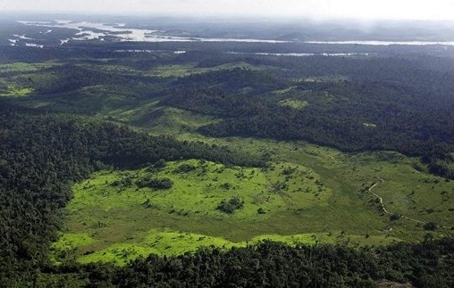
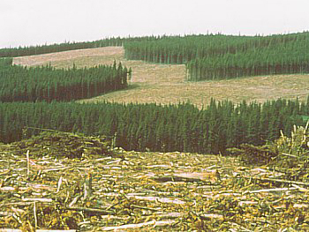
Surexploitation
Surpêche
Déboisement

Slide 25
Comment la biodiversité spécifique et génétique influence-t-elle la résilience d’un écosystème?
Figure 54.12 (Campbell et al. 2010)

Slide 26
En quoi les monocultures humaines fragilisent-t-elles la biodiversité?

